Slide 1
En un hospital se atiende en 3 diferentes turnos x, y , z .Por la mañana atiende 8 pacientes de los cuales 4 están en camas UCI, a los cuales atiende 2 doctores. En la tarde se atiende 10 pacientes los cuales 6 están en camas UCI y son atendidos por 3 doctores. En la noche se atiende 15 pacientes, 7 están en cama UCI y son atendidos por 5 doctores.
TIPOS | CAMAS | PACIENTES | DOCTORES
X | 4 | 16 | 4
Y | 6 | 20 | 6
Z | 7 | 30 | 10
TOTAL | 17 | 66 | 20
Ecuación
4x+6y+7z=17
16x+20y+30z=66
4x+6y+10z=20

Slide 2

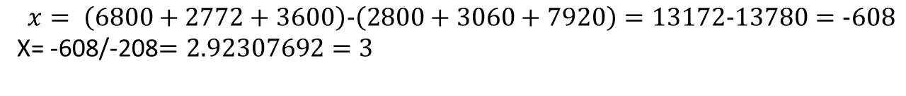
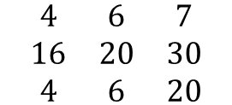

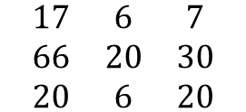
$$\begin{matrix}4 & 6 & 7 \\ 16 & 20 & 30 \\ 4 & 6 & 20\end{matrix}$$
$$S=\left(1600+672+720\right)−\left(560+720+1920\right)=2992−3200=−208$$
$$\begin{matrix}4 & 6 & 7 \\ 16 & 20 & 30\end{matrix}$$
$$\begin{matrix}17 & 6 & 7 \\ 66 & 20 & 30 \\ 20 & 6 & 20\end{matrix}$$
$$x= \left(6800+2772+3600\right)-\left(2800+3060+7920\right)=13172-13780=-608$$
X= -608/-208$=2.92307692=3$
$$\begin{matrix}17 & 6 & 7 \\ 66 & 20 & 30\end{matrix}$$

